Slide 1
мастер-класс «Кукла- колокольчик» Громова Т.В.

Slide 2
Здравствуйте, уважаемые родители.
Здравствуйте, ребята.
Я хочу показать вам, как можно интересно и с пользой провести вместе время.
Попробуйте сделать куклу. Это очень легкою

Slide 3
Для изготовления куклы необходимо
Вырезать из разноцветных кусочков ткани три круга разных диаметров, прямоугольник из белой ткани и красный треугольник для косынки. Подобрать нитки для обматывания деталей и немного ваты для головы.

Slide 4
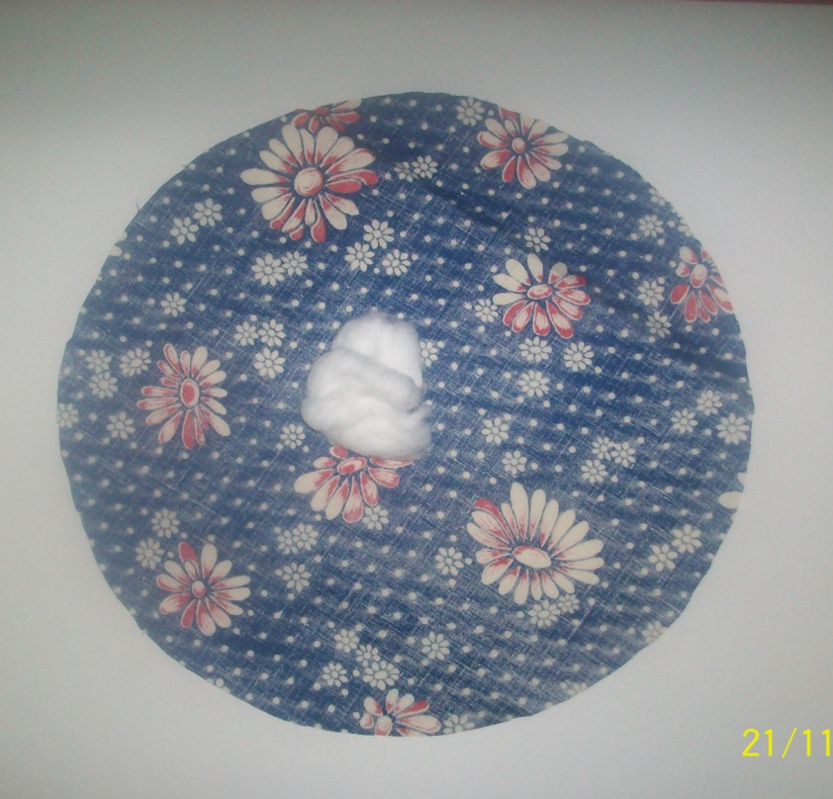
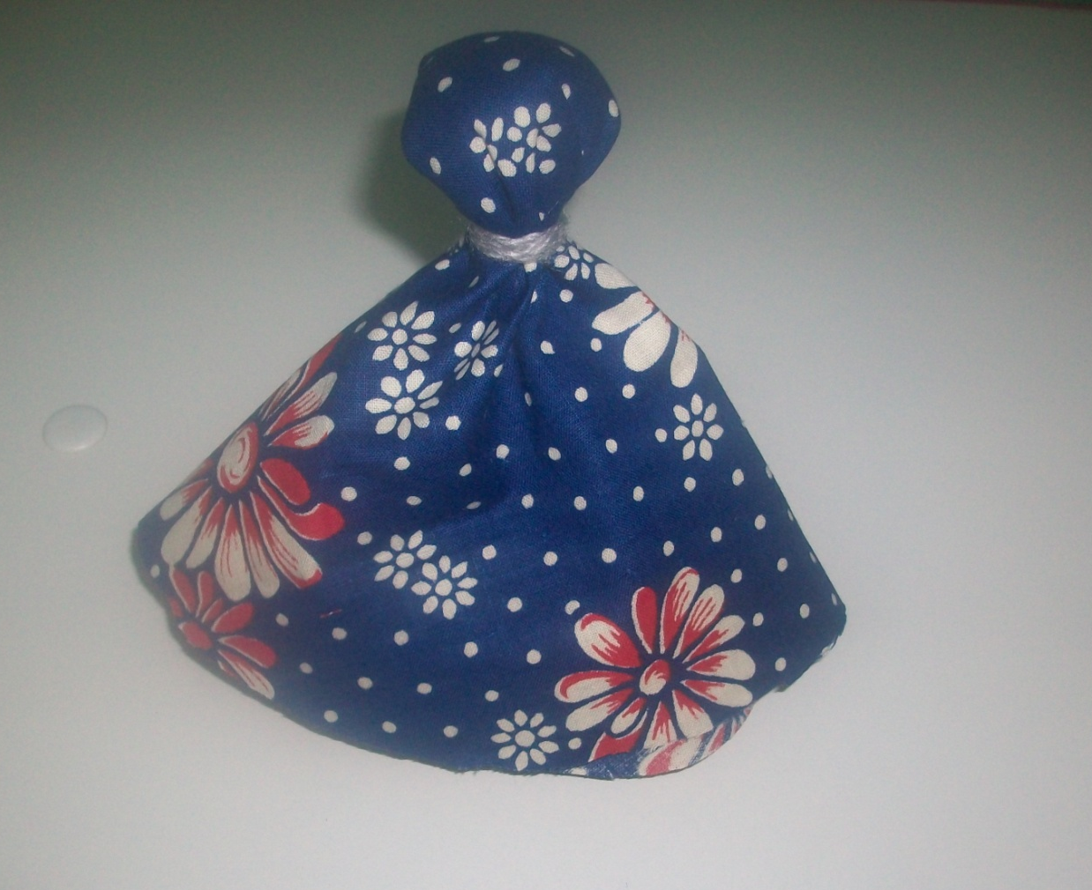
В центр самого большого круга вложить вату
и туго перемотать нитками.

Slide 5
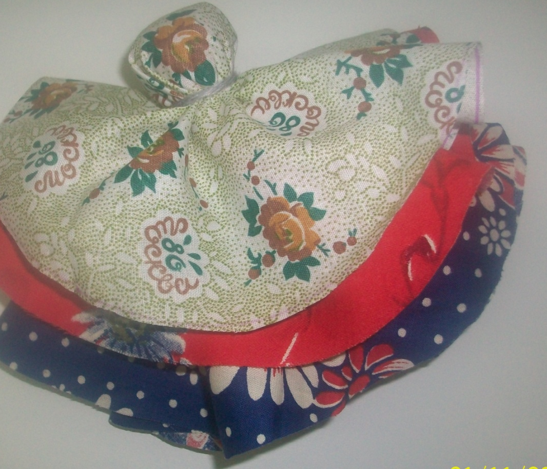
Получившийся свёрток обернуть лоскутком меньшего диаметра и также плотно перевязать ниточкой.
Таким же образом обернуть куколку самым маленьким лоскутком

Slide 6
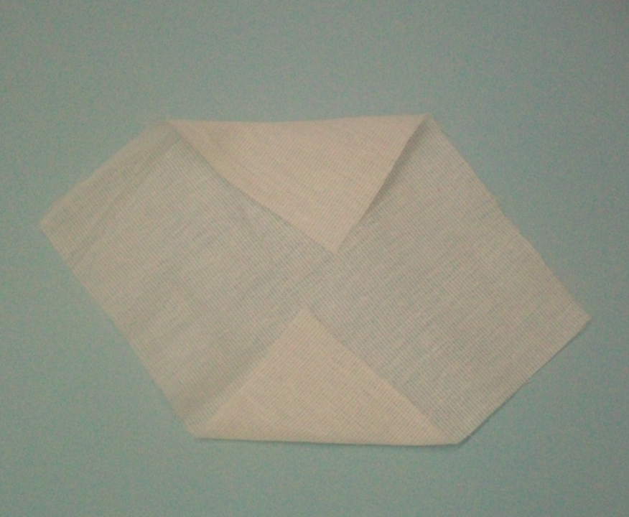
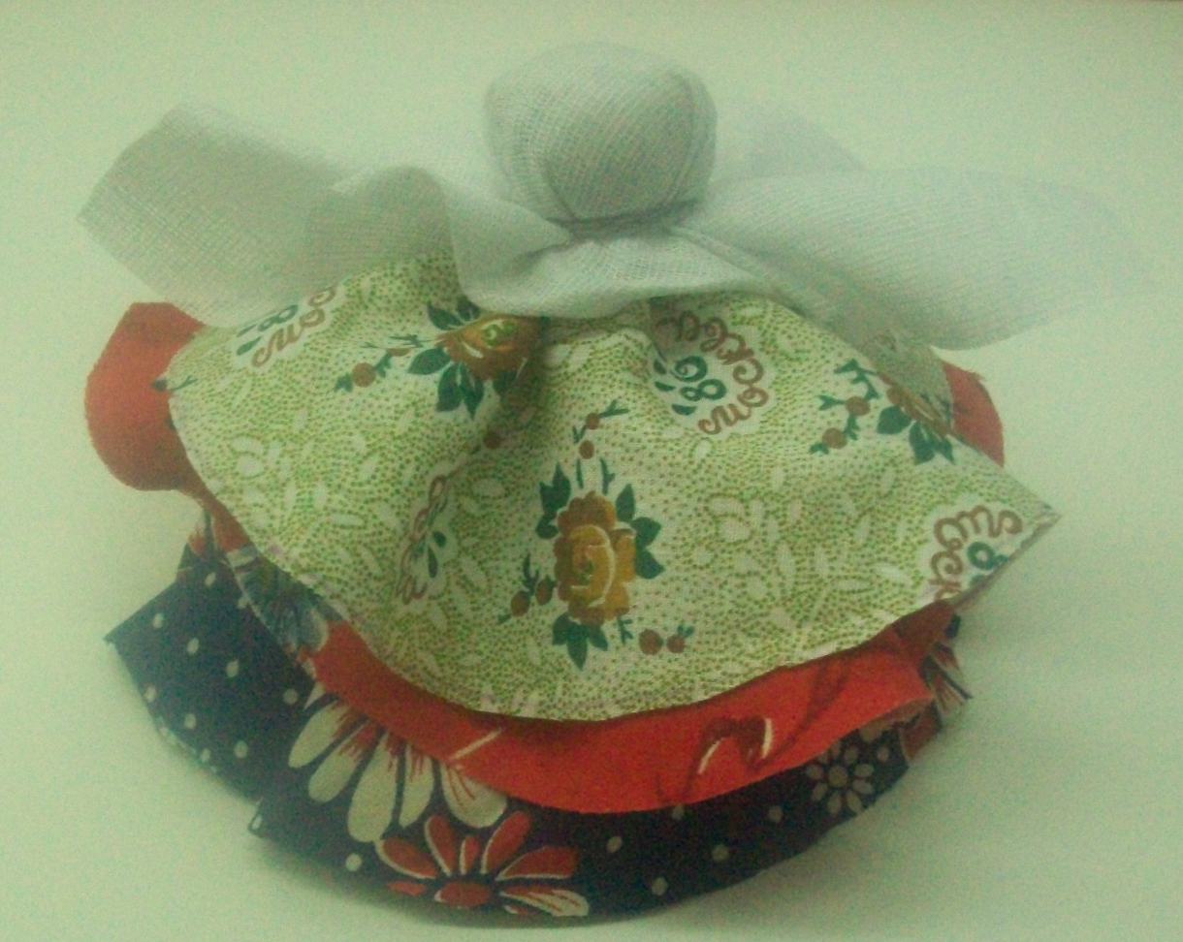
Вырезать из белой ткани небольшой прямоугольник для лица и ручек. Немного загнуть 2 противоположных угла прямоугольника.
Обернуть и туго перевязать ниткой голову

Slide 7
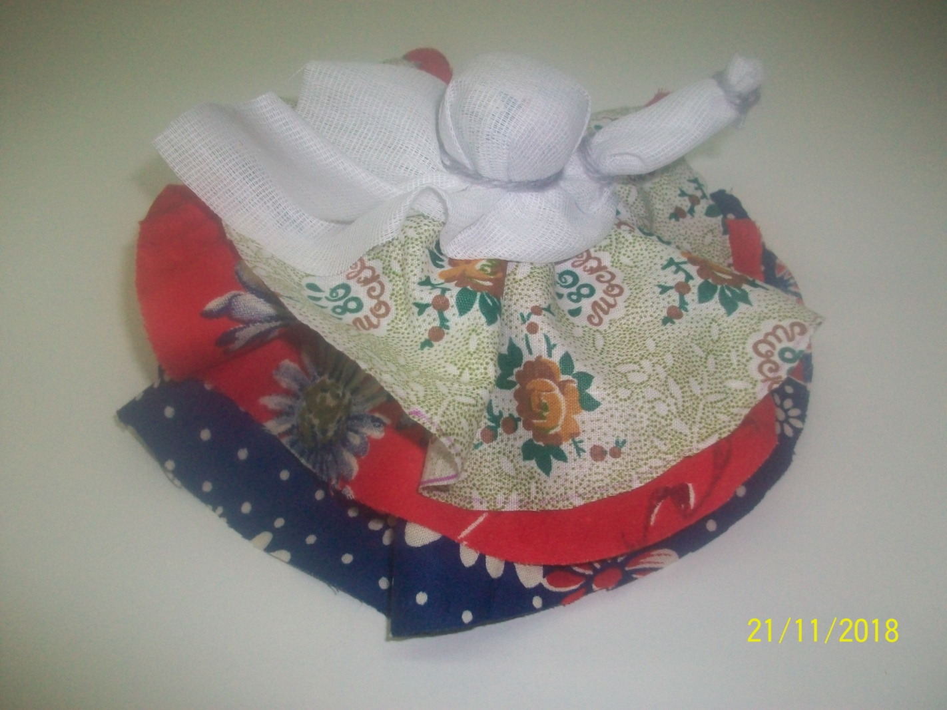
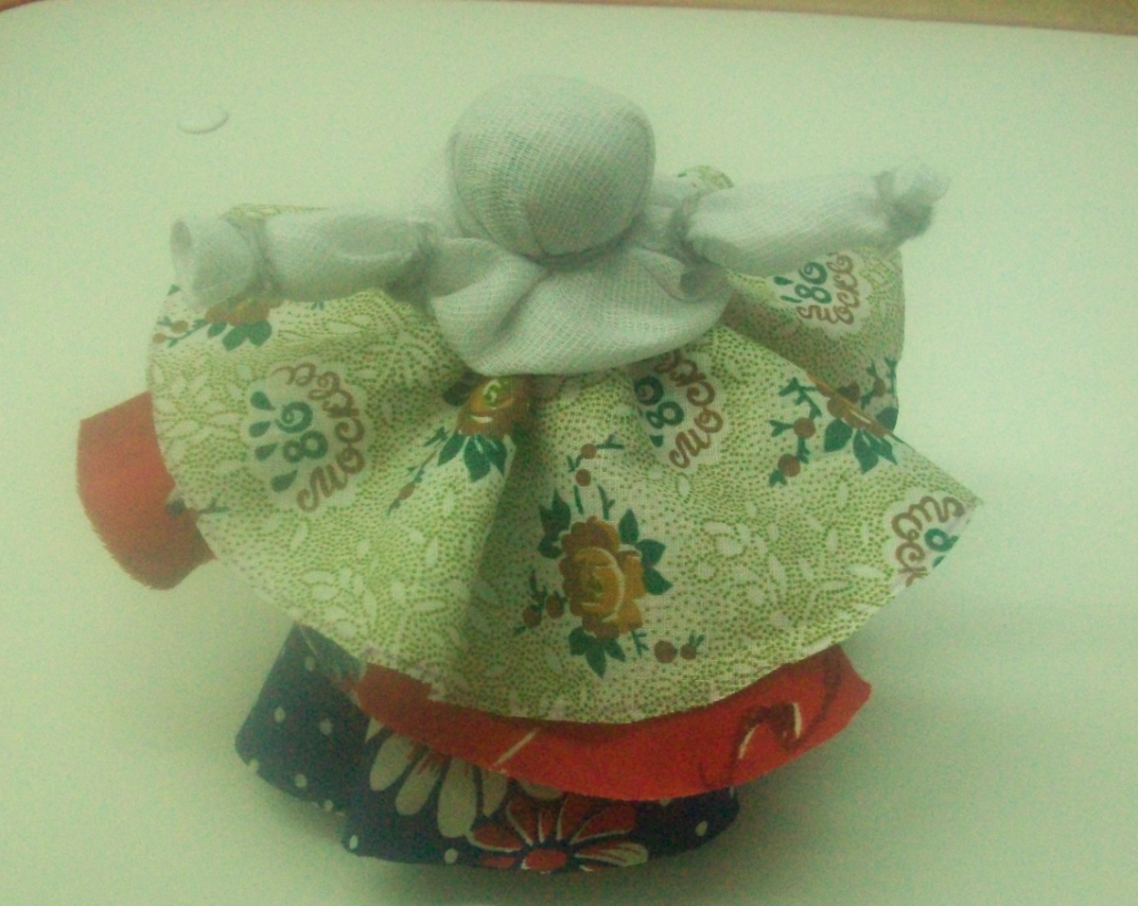
Края белого лоскута завернуть на 1 см внутрь и перетянуть ниточкой, как манжеты.

Slide 8
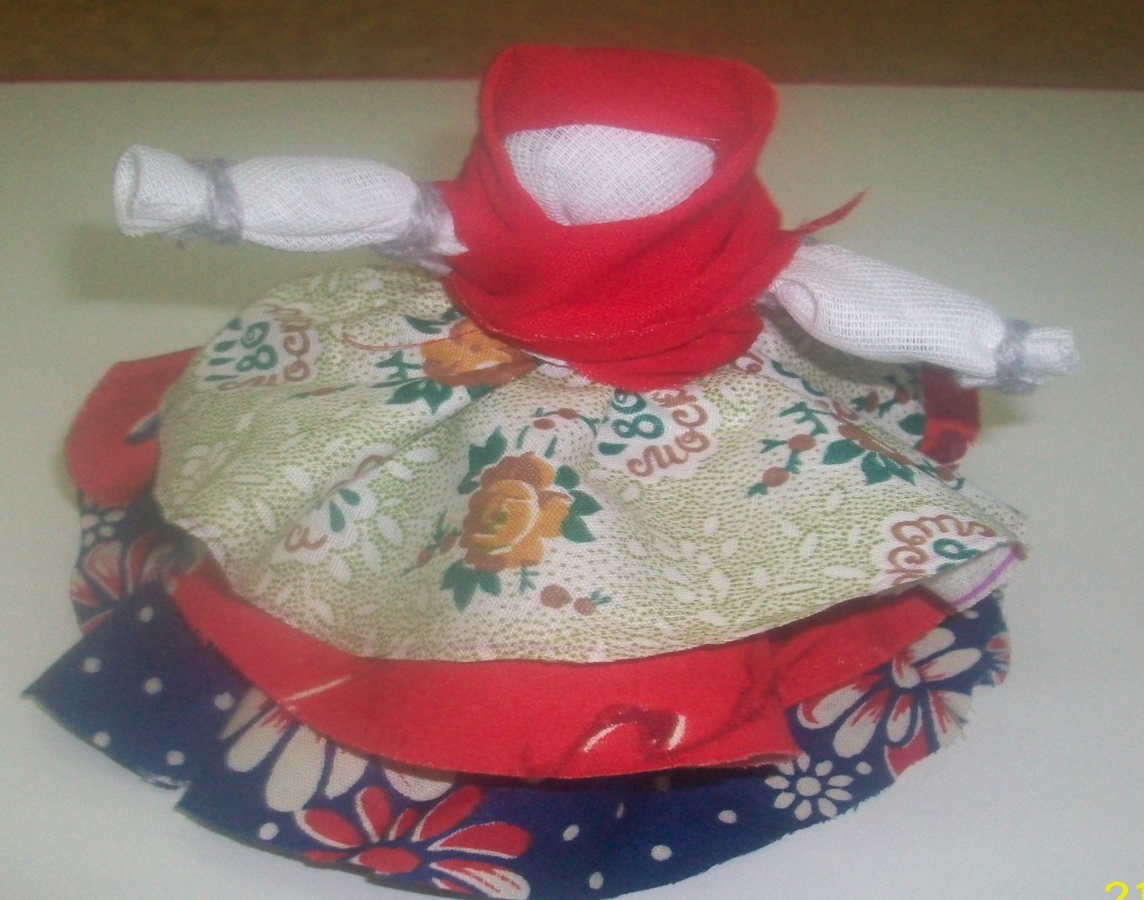
Красный платочек завязываем вокруг шеи.
Куколка готова.

Slide 9
Удачи Вам
и
спасибо за внимание

